Slide 1
LOCAL WISDOM
PERTEMUAN 14
GALIH WULANDARI SUBAGYO, S.T., M.T.

Slide 2
PENGERTIAN
Kearifan lokal merupakan tata nilai atau perilaku hidup masyarakat lokal dalam berinteraksi dengan lingkungan tempatnya hidup secara arif
(Putu Oka Ngakan, 2007)
Kearifan lokal didefinisikan sebagai kebenaran yang telah mentradisi atau ajeg dalam suatu daerah
(Gobyah, 2009).

Slide 3
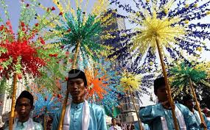
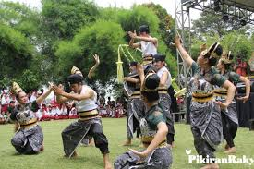
CONT..
Kearifan Lokal atau sering disebut Local Wisdom adalah semua bentuk pengetahuan, keyakinan, pemahaman, atau wawasan serta adat kebiasaan atau etika yang menuntun perilaku manusia dalam kehidupan di dalam komunitas ekologis
(Keraf, 2002).

Slide 4
CONT..
kearifan lokal adalah kepandaian dan strategi - strategi pengelolaan alam semesta dalam menjaga keseimbangan ekologis yang sudah berabad - abad teruji oleh berbagai bencana dan kendala serta keteledoran manusia
Francis Wahono (2005)

Slide 5
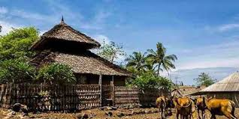
PENDAHULUAN
Kearifan lokal tidaklah sama pada tempat dan waktu yang berbeda dan suku yang berbeda.
Perbedaan ini disebabkan oleh tantangan alam dan kebutuhan hidupnya berbeda-beda, sehingga pengalamannya dalam memenuhi kebutuhan hidupnya memunculkan berbagai sistem pengetahuan baik yang berhubungan dengan lingkungan maupun sosial.

Slide 6
CONT..
Ada kesadaran baru bahwa krisis ekologi bisa diselamatkan dengan kembali kepada kearifan lokal masyarakat adat.
Komitmen politik di tingkat nasional untuk melindungi hak-hak masyarakat adat beserta seluruh kearifan lokalnya.
Ditingkat Global atau Internasional Perserikatan Bangsa-Bangsa (PBB) telah mengesahkan Deklarasi PBB tentang Hak-Hak Masyarakat Adat (UNDRIPs).

Slide 7
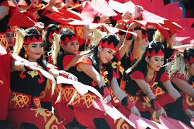
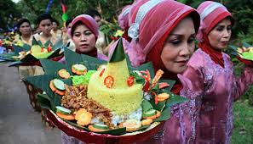
PERAN KEARIFAN LOKAL
Menciptakan adat dan budaya daya – cipta - rasa dan karsa (kemauan yang kuat).
Menjaga kelestarian alam dan lingkungannya dengan berpedoman pada nilai - nilai moral dalam pikiran dan tingkah lakunya dengan baik.
Menempatkan di dalam lingkungan dengan berlandaskan pada norma - norma yang berlaku sehingga mempunyai manfaat bagi kesejahteraan alam dan lingkungannya.

Slide 8
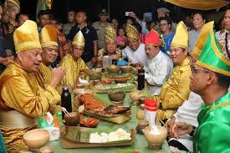
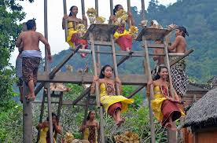
CONT..
Pendekatan yang Dilakukan Dalam Belajar Kearifan Lokal :
Politik ekologi (Political Ecology).
Human Welfare Ecology.
Pendekatan Aksi dan Konsekuensi.

Slide 9
CONT..
Politik ekologi (Political Ecology)
yaitu upaya untuk mengkaji sebab akibat perubahan lingkungan yang lebih kompleks daripada sekedar sistem biofisik yakni menyangkut distribusi kekuasaan dalam satu masyarakat.
Pendekatan ini didasarkan pada pemikiran tentang beragamnya kelompok - kelompok kepentingan, persepsi dan rencana yang berbeda terhadap lingkungan.
Melalui pendekatan politik ekologi dapat untuk melihat isu-isu pengelolaan lingkungan.

Slide 10
CONT..
Human Welfare Ecology
Kelestarian lingkungan tidak akan terwujud apabila tidak terjamin keadilan lingkungan, khususnya terjaminnya kesejahteraan masyarakatnya.

Slide 11
CONT..
Pendekatan Aksi dan Konsekuensi
Menekankan pada obyek - obyek kajian tentang Aktivitas manusia dalam hubungan dengan lingkungan Penyebab terjadinya aktivitas dan Akibat - akibat aktivitas baik terhadap lingkungan maupun terhadap manusia sebagai pelaku aktivitas.

Slide 12
HAK – HAK MASYARAKAT ADAT
Hak untuk menentukan nasib sendiri.
Hak atas tanah, wilayah dan sumber daya.
Hak memberikan persetujuan tanpa paksaan atas kegiatan pembangunan di tanah dan wilayah masyarakat adat.
Hak yang tercantum dalam instrument - instrumen Hak Asasi Manusia (HAM) lainnya.

Slide 13
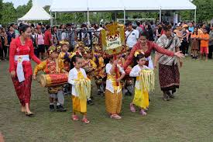
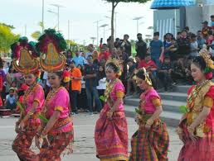
BENTUK – BENTUK KEARIFAN LOKAL
Nilai sesuatu yang diyakini, absolut, relative, etika.
Norma sesuatu yang diharapkan pada situasi/tempat.
Etika, Nilai baik/buruk. Akumulasi etika akan menjadi moral.
Kepercayaan, Sesuatu yang diyakini kebenaran.
Adat Istiadat, Peraturan turun temurun yg harus dipatuhi
Hukum Adat, Hukum tidak tertulis, diyakini suku setempat.

Slide 14
SUBSTANSI KEARIFAN LOKAL
Secara substansi kearifan lokal dapat berupa aturan mengenai :
Kelembagaan dan sanksi sosial.
Ketentuan tentang pemanfaatan ruang dan perkiraan musim untuk bercocok tanam.
Pelestarian dan perlindungan terhadap kawasan sensitif.
Bentuk adaptasi dan mitigasi tempat tinggal terhadap iklim, bencana atau ancaman lainnya.

Slide 15
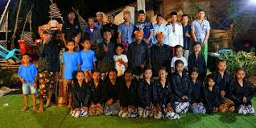
CIRI – CIRI KEARIFAN LOKAL
Kearifan lokal memiliki beberapa ciri-ciri yaitu:
Mempunyai kemampuan mengendalikan.
Merupakan benteng untuk bertahan dari pengaruh budaya luar.
Mempunyai kemampuan mengakomodasi budaya luar.
Mempunyai kemampuan memberi arah perkembangan budaya.
Mempunyai kemampuan mengintegrasi atau menyatukan budaya luar dan budaya asli.

Slide 16
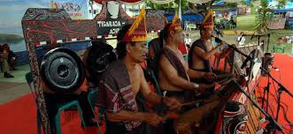
FUNGSI KEARIFAN LOKAL
Berfungsi untuk konservasi dan pelestarian sumber daya alam.
Berfungsi untuk pengembangan sumber daya manusia, misalnya berkaitan dengan upacara daur hidup.
pengembangan kebudayaan dan ilmu pengetahuan, misalnya pada upacara saraswati, kepercayaan dan pemujaan pada pura Panji.

Slide 17
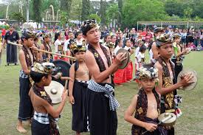
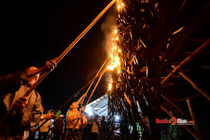
CONT..
Berfungsi sebagai petuah, kepercayaan, sastra dan pantangan.
Bermakna sosial misalnya upacara integrasi komunal/kerabat.
Bermakna sosial, misalnya pada upacara daur pertanian.
Bermakna etika dan moral, yang terwujud dalam upacara Ngaben dan penyucian roh leluhur.
Bermakna politik, misalnya upacara ngangkuk merana dan kekuasaan patron client.

Slide 18
HUBUNGAN KEARIFAN LOKAL DENGAN LINGKUNGAN
Hubungan Kearifan Lokal dan lingkungan adalah setiap Kearifan Lokal sangat tergantung kepada lingkungannya
Perbedaan lingkungan akan menghasilkan adaptasi manusia yang berbeda pada tingkat pengetahuan, sikap, perilaku bahkan penciptaan aturan yang mengatur hubungan manusia dan lingkungan.

Slide 19
HAMBATAN KEARIFAN LOKAL
Adanya keterbatasan karena aturan lokal berlaku di masa lalu dan sulit beradaptasi dengan kemajuan zaman.
Ketidakseimbangan antara sumber daya alam dan pertumbuhan penduduk.
Komunitas lokal yang tidak lagi bergantung dengan sumber daya alam lokal
Kehilangan minat.
Tidak adanya komitmen untuk pengelolaan sumber daya alam berkelanjutan.
Tidak adanya pemahaman tingkat pusat terhadap kearifan lokal.
Kecendrungan pemangku kepentingan untuk menghapus kearifan lokal.

Slide 20
WUJUD KEARIFAN LOKAL
Teezzi, Marchettini, dan Rosini mengatakan bahwa akhir dari sedimentasi kearifan lokal ini akan mewujud menjadi tradisi atau agama.
Dalam masyarakat kita, kearifan - kearifan lokal dapat ditemui dalam nyayian, pepatah, sasanti, petuah, semboyan, dan kitab - kitab kuno yang melekat dalam perilaku sehari-hari.
Kearifan lokal biasanya tercermin dalam kebiasaan - kebiasaan hidup masyarakat yang telah berlangsung lama.

Slide 21
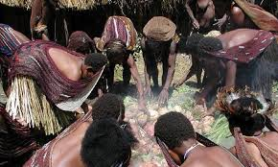
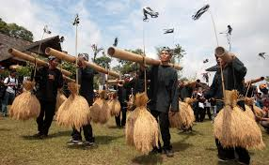
CONT..
Keberlangsungan kearifan lokal akan tercermin dalam nilai - nilai yang berlaku dalam kelompok masyarakat tertentu.
Nilai - nilai itu menjadi pegangan kelompok masyarakat tertentu yang biasanya akan menjadi bagian hidup tak terpisahkan yang dapat diamati melalui sikap dan perilaku mereka sehari - hari.

Slide 22
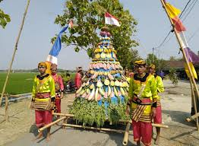
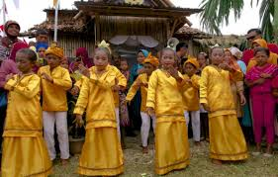
CONT..
Proses sedimentasi ini membutuhkan waktu yang sangat panjang, dari satu generasi ke generasi berikut.
Teezzi, Marchettini, dan Rosini mengatakan bahwa kemunculan kearifan lokal dalam masyarakat merupakan hasil dari proses trial and error dari berbagai macam pengetahuan empiris maupun non-empiris atau yang estetik maupun intuitif.

Slide 23
CONT..
Kearifan lokal lebih menggambarkan satu fenomena spesifik yang biasanya akan menjadi ciri khas komunitas kelompok tersebut, misalnya alon-alon asal klakon (masyarakat Jawa Tengah), rawe-rawe rantas malang-malang putung (masyarakat Jawa Timur), ikhlas kiai-ne manfaat ilmu-ne, patuh guru-ne barokah urip-e (masyarakat pesantren), dan sebagainya.

Slide 24
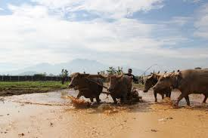
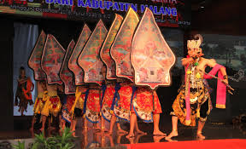
CONT..
Kearifan lokal merupakan pengetahuan eksplisit yang muncul dari periode yang panjang dan berevolusi bersama dengan masyarakat dan lingkungan di daerahnya berdasarkan apa yang sudah dialami.
Jadi dapat dikatakan kearifan lokan disetiap daerah
berbeda - beda tergantung lingkungan dan kebutuhan hidup.

Slide 25
LOCAL GENIUS SEBAGAI
KEARIFAN LOKAL
Dalam disiplin antropologi dikenal istilah local genius. Local genius ini merupakan istilah yang mula pertama dikenalkan oleh Quaritch Wales.
Para antropolog membahas secara panjang lebar pengertian local genius ini. Antara lain Haryati Soebadio mengatakan bahwa local genius adalah juga cultural identity, identitas/kepribadian budaya bangsa yang menyebabkan bangsa tersebut mampu menyerap dan mengolah kebudayaan asing sesuai watak dan kemampuan sendiri.

Slide 26
CONT..
Sementara Moendardjito mengatakan bahwa unsur budaya daerah potensial sebagai local genius karena telah teruji kemampuannya untuk bertahan sampai sekarang.
Ciri-cirinya adalah:
Mampu bertahan terhadap budaya luar
Memiliki kemampuan mengakomodasi unsur-unsur budaya luar
Mempunyai kemampuan mengintegrasikan unsur budaya luar ke dalam 1 budaya asli
Mempunyai kemampuan mengendalikan
Mampu memberi arah pada perkembangan budaya.

Slide 27
CONT..
I Ketut Gobyah dalam “Berpijak pada Kearifan Lokal”
Mengatakan bahwa kearifan lokal (local genius) adalah kebenaran yang telah mentradisi atau ajeg dalam suatu daerah. Kearifan lokal merupakan perpaduan antara nilai-nilai suci firman Tuhan dan berbagai nilai yang ada.
Kearifan lokal terbentuk sebagai keunggulan budaya masyarakat setempat maupun kondisi geografis dalam arti luas. Kearifan local merupakan produk budaya masa lalu yang patut secara terus - menerus dijadikan pegangan hidup.

Slide 28
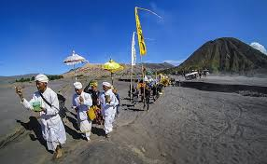
RUANG LINGKUP KEARIFAN LOKAL
Kearifan lokal merupakan fenomena yang luas dan komprehensif. Cakupan kearifan lokal cukup banyak dan beragam sehingga sulit dibatasi oleh ruang.
Kearifan tradisional dan kearifan kini berbeda dengan kearifan lokal. Kearifan lokal lebih menekankan pada tempat dan lokalitas dari kearifan tersebut sehingga tidak harus merupakan sebuah kearifan yang telah diwariskan dari generasi ke generasi.

Slide 29
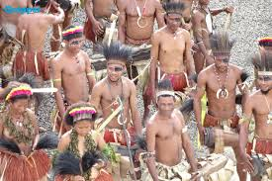
CONT..
Kearifan lokal bisa merupakan kearifan yang belum lama muncul dalam suatu komunitas sebagai hasil dari interaksinya denganlingkungan alam dan interaksinya dengan masyarakat serta budaya lain.
Oleh karena itu, kearifan lokal tidak selalu bersifat tradisional karena dia dapat mencakup kearifan masa kini dan karena itu pula lebih luas maknanya daripada kearifan tradisional.

Slide 30
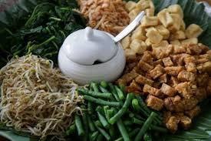
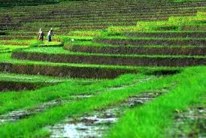
CONT..
Untuk membedakan kearifan lokal yang baru saja muncul dengan kearifan lokal yang sudah lama dikenal komunitas tersebut, dapat digunakan istilah kearifan kini, kearifan baru, atau kearifan kontemporer.
Kearifan tradisional dapat disebut kearifan dulu atau kearifan lama.

Slide 31
CONTOH KEARIFAN LOKAL
Hutan larangan adat “desa rumbio
kec. kampar prov. Riau” Kearifan lokal ini dibuat dengan tujuan untuk agar masyarkat sekitar bersama - sama melestarikan hutan disana, dimana ada peraturan untuk tidak boleh menebang pohon dihutan tersebut dan akan dikenakan denda seperti beras 100 kg atau berupa uang sebesar Rp 6.000.000,- jika melanggar.

Slide 32
CONT..
Cingcowong (Sunda/Jawa Barat)
Merupakan upacara untuk meminta hujan tradisi Cingcowong ini dilakukan turun temurun oleh masyarakat Luragung guna untuk melestarikan budaya serta menunjukan bagaimana suatu permintaan kepada yang Maha Kuasa apabila tanpa adanya patuh terhadap perintahnya.

Slide 33
CONT..
Bebie (Muara Enim-Sumatera Selatan)
Merupakan tradisi menanam dan memanen padi secara bersama-sama dengan tujuan agar pemanenan padi cepat selesai dan setelah panen selesai akan diadakan perayaan sebagai bentuk rasa syukur atas panen yang sukses.

Slide 34
CONT..
Papua
Terdapat kepercayaan te aro neweak lako
(alam adalah aku). Gunung Erstberg dan Grasberg dipercaya sebagai kepala mama, tanah dianggap sebagai bagian dari hidup manusia. Dengan demikian maka pemanfaatan sumber daya alam secara hati-hati.

Slide 35
CONT..
Serawai, Bengkulu
Terdapat keyakinan celako kumali. Kelestarian lingkungan terwujud dari kuatnya keyakinan ini yaitu tata nilai tabu dalam berladang dan tradisi tanam tanjak.

Slide 36
CONT..
Dayak Kenyah, Kalimantan Timur
Terdapat tradisi tana‘ ulen. Kawasan hutan dikuasai dan menjadi milik masyarakat adat. Pengelolaan tanah diatur dan dilindungi oleh aturan adat.

Slide 37
CONT..
Masyarakat Undau Mau, Kalimantan Barat
Masyarakat ini mengembangkan kearifan lingkungan dalam pola penataan ruang pemukiman, dengan mengklasifikasi hutan dan memanfaatkannya. Perladangan dilakukan dengan rotasi dengan menetapkan masa bera, dan mereka mengenal tabu sehingga penggunaan teknologi dibatasi pada teknologi pertanian sederhana dan ramah.

Slide 38
CONT..
Masyarakat Kasepuhan Pancer Pangawinan, Kampung Dukuh Jawa Barat.
Mereka mengenal upacara tradisional, mitos, tabu, sehingga pemanfaatan hutan hati-hati. Tidak diperbolehkan eksploitasi kecuali atas ijin sesepuh adat.

Slide 39
CONT..
Bali dan Lombok
Masyarakat mempunyai awig-awig
Kerifan lokal merupakan suatu gagasan konseptual yang hidup dalam masyarakat, tumbuh dan berkembang secara terus-menerus dalam kesadaran masyarakat, berfungsi dalam mengatur kehidupan masyarakat dari yang sifatnya berkaitan dengan kehidupan yang sakral sampai yang profan.

Slide 40
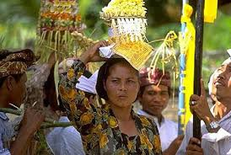
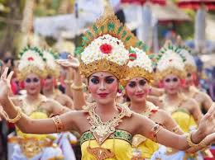
EKSEKUTIF SUMMARY
Kearifan lokal merupakan tata nilai atau perilaku hidup masyarakat lokal dalam berinteraksi dengan lingkungan tempatnya hidup secara arif.
Kearifan lokal tidaklah sama pada tempat dan waktu yang berbeda dan suku yang berbeda.
Peran kearifan lokal yaitu menjaga kelestarian alam dan lingkungannya dengan berpedoman pada nilai-nilai moral dalam pikiran dan tingkah lakunya dengan baik.

Slide 41
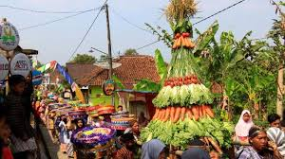
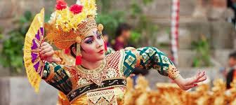
CONT..
Kelestarian lingkungan tidak akan terwujud apabila tidak terjamin keadilan lingkungan, khususnya terjaminnya kesejahteraan masyarakatnya.
Fungsi Kearifan Lokal Untuk konservasi dan pelestarian sumber daya alam dan untuk pengembangan suber daya manusia, misalnya berkaitan dengan upacara daur hidup
Hambatan pada Kearifan Lokal adanya keterbatasan karena aturan lokal berlaku di masa lalu dan sulit beradaptasi dengan kemajuan zaman dan ketidakseimbangan antara sumber daya alam dan pertumbuhan penduduk

Slide 42
TERIMA KASIH

